Slide 1
云迁移解决方案
“解放号”云迁移实例分享
阿里云
华为云

Slide 2
解放号迁移背景
解放号是一座桥， 搭在“购买IT服务需求的客户（雇主）”和“有服务能力的企业或自由职业者（服务商）”之间， 日达5万UV， 2万用户在线的IT众包服务平台
解放号是阿里云比较早期的用户，云服务器规模按需求动态弹性配置，近100台云服务器。
随着解放号的发展，原来的云平台已经不能满足需求，解放号运行在青岛数据中心，该数据中心设备开始大批量老化，已出现技术风险，整个数据中心需要大规模升级换代。
鉴于此，中软国际决定将解放号从“阿里云”向“华为云”进行迁移。
阿里云部署架构图

Slide 3
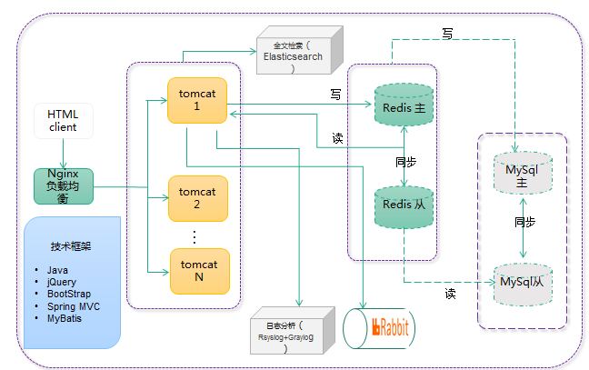
解放号系统应用逻辑架构及技术特点
应用逻辑架构示意图
阿里云部署所用服务
云服务器（ECS）
负载均衡（SLB）
关系数据库（RDS）
虚拟私有云（VPC）
对象存储服务（OSS)
系统应用框架
CDN服务
弹性缓存服务 (OCS)
域名服务(DNS)
短信服务
云 盾

Slide 4
云迁移指导方法论
评估分析
规划设计
验证实施
优化验收
监控
流程规划
14
5
实施研讨
10
1
信息收集
业务关联性分析
2
优化
迁移解决方案
15
6
环境准备
11
风险评估
3
评估
应急预案
16
7
迁移演练
12
迁移策略
4
17
迁移实施
验收
技术准备
9
13
8
迁移手册
项目管理与专业服务
业务平滑迁移
保障业务连续运行
完整的应急措施
以如上的迁移的标准化方法论为指导
结合此次迁移的特点来实践每一个迁移的里程碑

Slide 5
难点攻关
功能点多，业务逻辑关系复杂
用户在线时间长，允许切换时间短
解决方案：
标准化：梳理验证云资源，做好适配层修改
分级化：划分优先级，从易至难，先持续集成、测试预生产，最后迁生产系统
解决方案：
充分做好云资源可用性验证
先迁非生产环境验证存在问题
将生产应用先完整在华为云部署运行等待切换
网站负载高，日均5万UV
迁移数据量大
解决方案：
评估所需虚拟机容量
部署自动化扩展的云管理平台
解决方案：
自动化数据迁移工具
非生产的持续集成、测试、预生产系统数据针对性处理，如备份导入或重新创建

Slide 6

迁移方案及执行过程
阿里云
阿里云
华为云
阿里云
华为云
华为云
准备阶段
验证阶段
切换阶段
监控阶段
环境搭建
生产环境安装与配置
将持续集成环境迁移至HWS
开通和初始化生产环境HWS云资源
停止并释放在阿里云生产环境
VPC、子网、安全组
将测试环境迁移至HWS
完成解放号应用的安装部署
正式启用华为云生产环境
检测华为云各服务
正式切换的48小时前
ECS，ELB，RDS，OBS
全量数据迁移
4周
将预生产环境迁移至HWS
阿里云传输服务
增量数据迁移
高密度检测华为云生产环境
环境验证
检验系统在HWS上运行状态
域名解析的过期时间为10分钟
修改云服务资源调用层
正式切换（PM: 11）
是否发现问题？
N
验证完毕HWS OK?
停止阿里云生产系统
华为云 OBS API
N
HWS适配
切换域名解析指向华为云上的解放号生产环境
Y
缓存调用接口
缓存 API
Y
确认数据正确同步
释放阿里云资源
（非生产系统）
重新评估
验证完毕HWS OK?
全迁移
Msql自带导入导出工具
N
华为云团队
资源调用层及相关依赖应用模块代码测试
Y
启动解放号新生产环境
调整解放号域名解析的过期时间为10分钟，便于在正式切换时域名解析调整能快速生效; 使用阿里云数据传输服务（Ali->HWS）出现问题(导致延时：1h->8h)
6

